Slide 1
Corso di Genetica
-Lezione 7-
Cenci

Slide 2
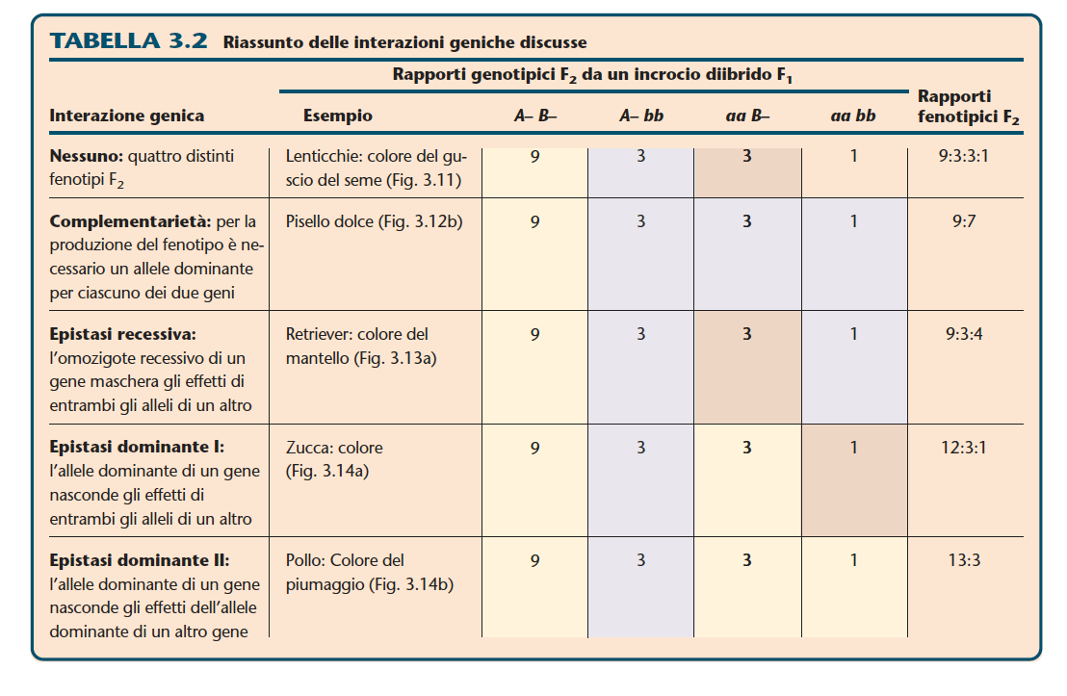

Slide 3
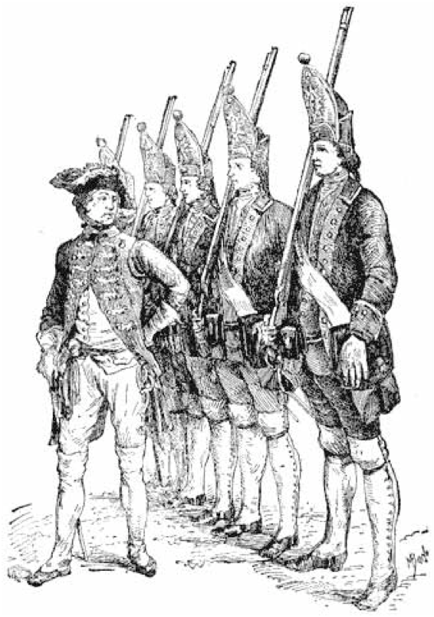
Federico Guglielmo di Prussia e le Guardie di Potsdam (1713-1740)

Slide 4
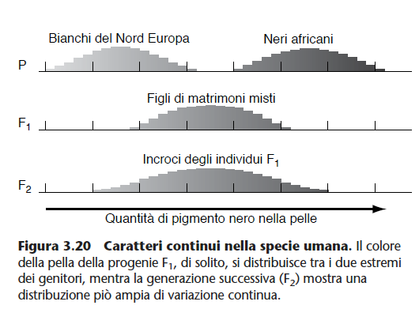
Caratteri continui:
Se produciono fenotipi a variazione continua

Slide 5
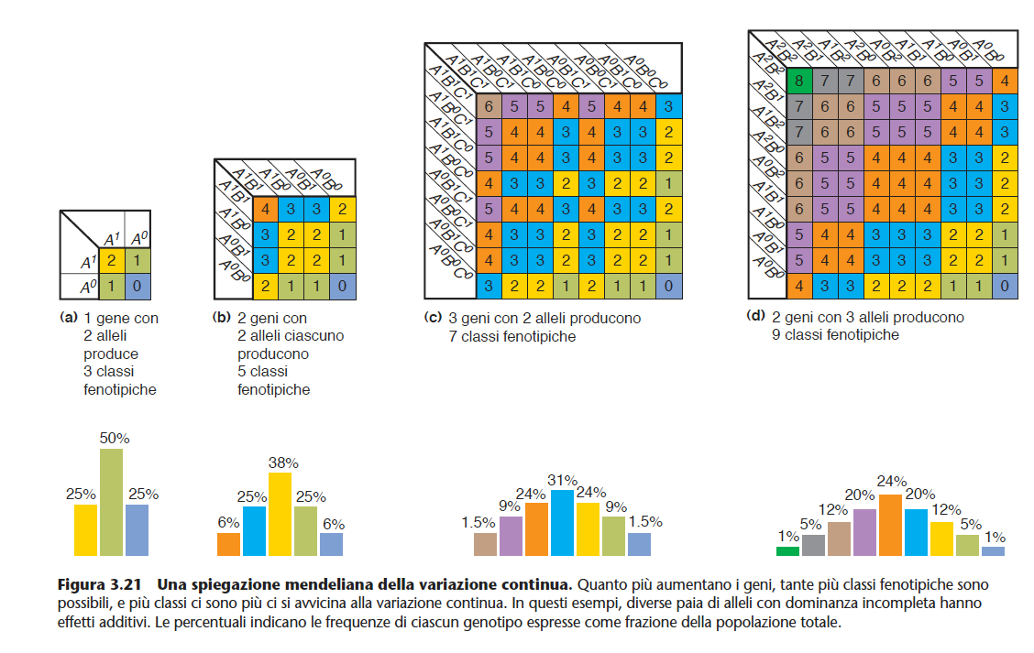
Anche la variabilità continua può essere spiegata dalle estensioni dell’analisi
mendeliana

Slide 6
I caratteri continui (chiamati anche caratteri quantitativi)
variano quantitativamente in un intervallo di valori e possono essere anche misurati: la lunghezza di un fiore del tabacco,in millimetri, la quantità di latte giornalmente prodotto da una mucca, in litri, l’altezza di una persona, in metri.
Essi sono di solito poligenici (controllati da più geni) e mostrano gli effetti additivi di un gran numero di alleli, che creano un enorme potenziale di variazione all’interno di una popolazione.
I caratteri poligenici sono, per definizione, multifattoriali,
ma non tutti i caratteri multifattoriali sono poligenici (alcuni, per esempio, sono determinati dal modo in cui gli alleli di un gene interagiscono l’uno con l’altro e con l’ambiente).

Slide 7
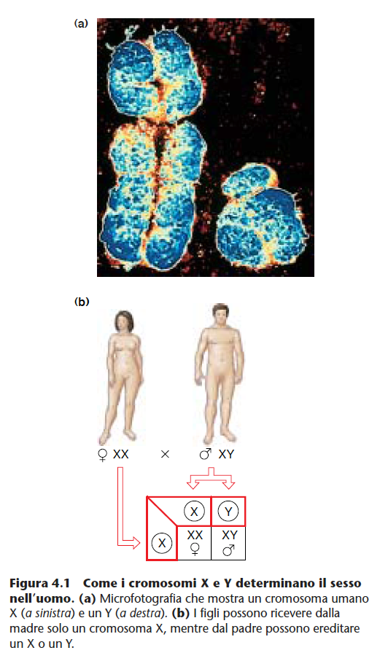
Una coppia di cromosomi determina il sesso di un individuo
Cromosomi sessuali
Autosomi

Slide 8
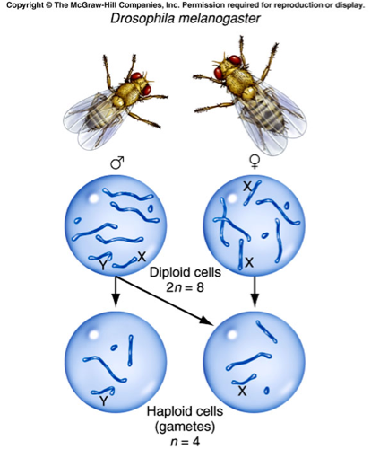
Con la fecondazione, i gameti aplodi formano zigoti diploidi

Slide 9
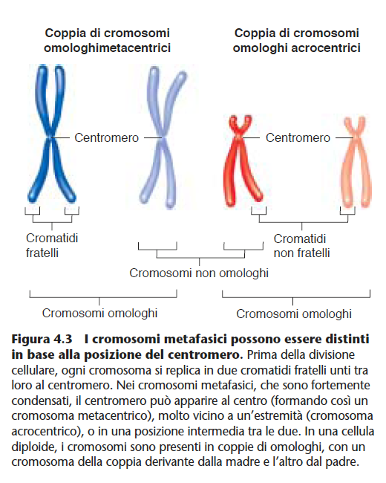
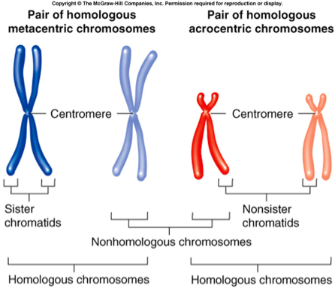
Il numero e la forma dei cromosomi variano da specie a specie

Slide 10
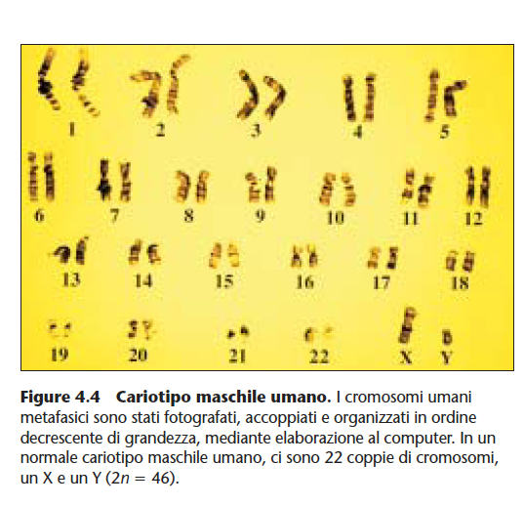

Slide 11
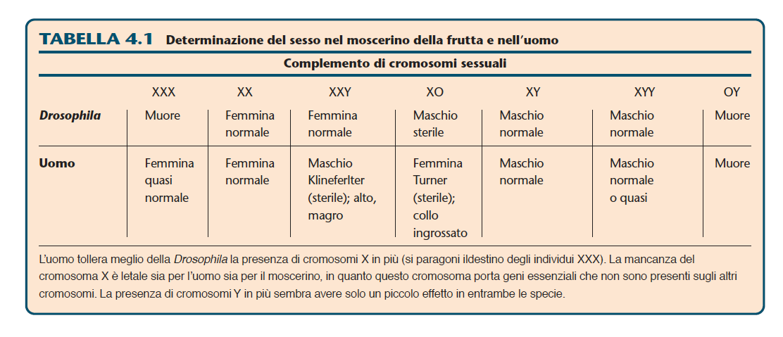
Il modo con cui i cromosomi determinano il sesso di un individuo non è uguale per tutte le specie

Slide 12
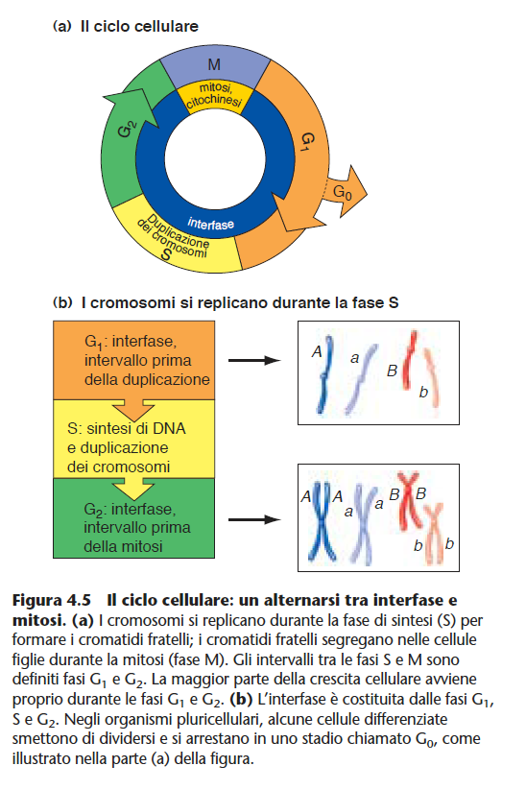
Il ciclo cellulare

Slide 13
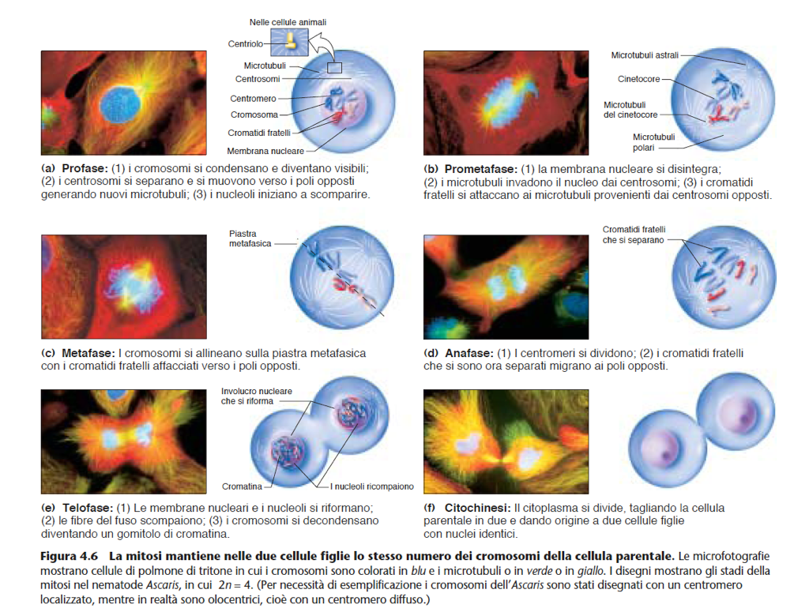

Slide 14
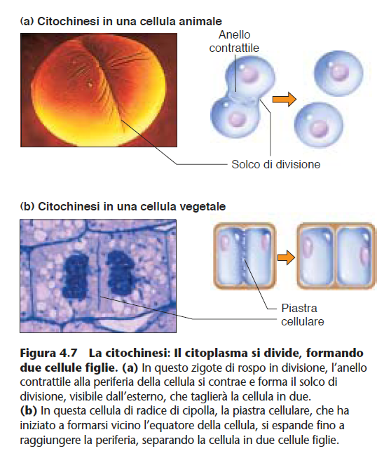

Slide 15
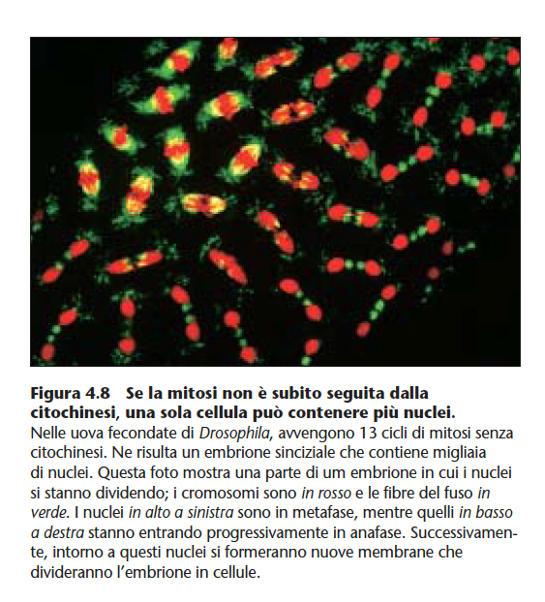

Slide 16
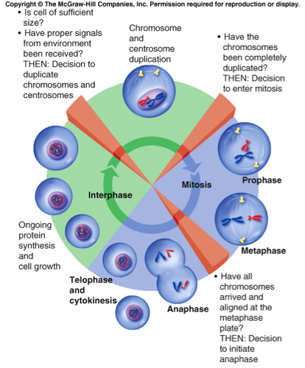
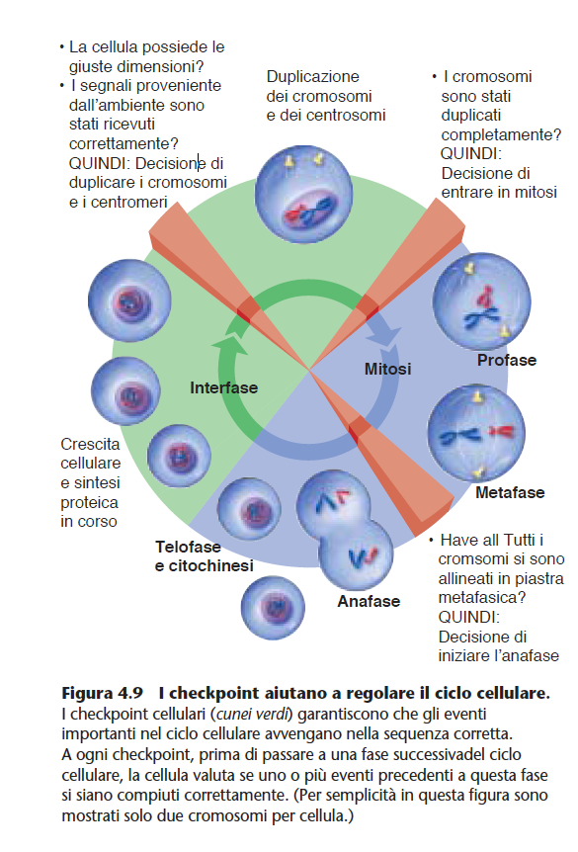
L’esistenza di checkpoint garantisce
una corretta separazione dei cromosomi
durante la mitosi

Slide 17
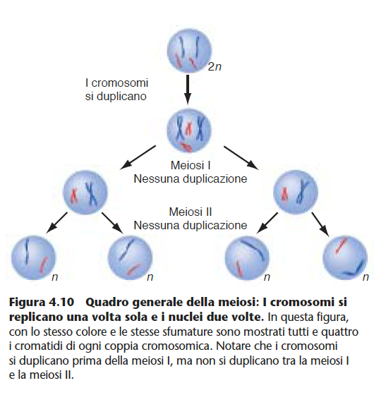
La meiosi produce cellule germinali aploidi, i gameti

Slide 18
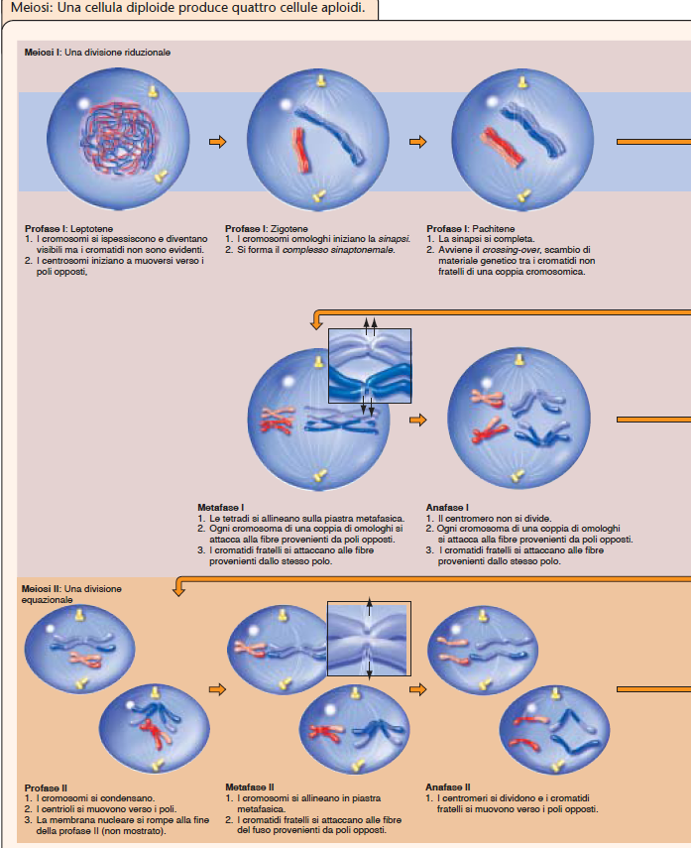
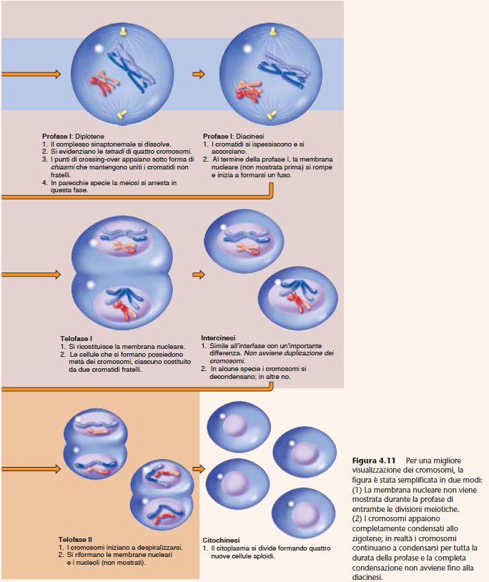

Slide 19
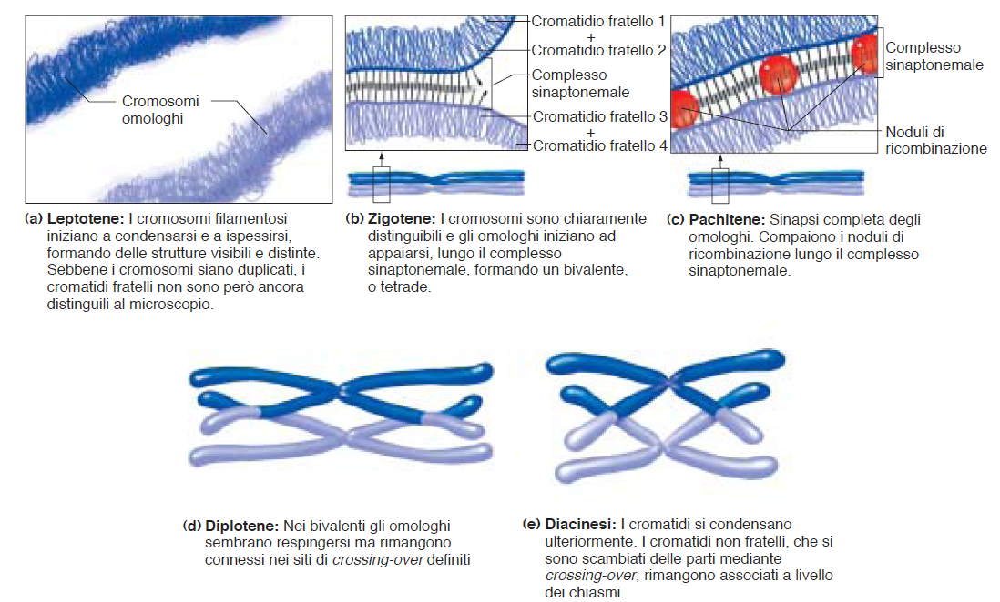

Slide 21
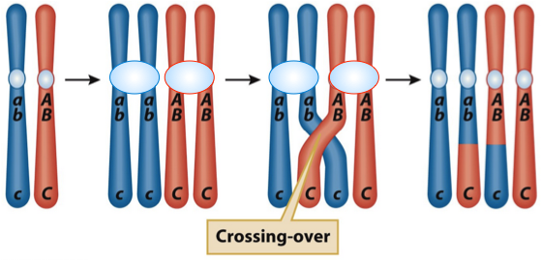
Il Crossing-Over
Dopo il crossing over i cromatidi fratelli non sono più identici. Questo processo è infatti alla base della ricombinazione intracromosomica che genera nuove combinazioni di alleli su un cromatidio.
Nota bene: Dopo la meiosi I e II ognuna delle cellule aploidi risultanti porta una sola combinazione di alleli

Slide 22
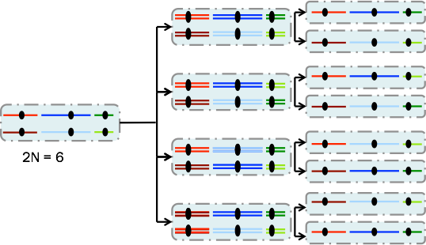
La separazione casuale dei cromosomi omologhi
Le modalità con cui ogni coppia di omologhi si allinea e separa sono casuali e del tutto indipendenti da quelle delle altre coppie di cromosomi
Nei gameti sono possibili otto diverse (2³) combinazioni di cromosomi, a seconda di come i cromosomi si appaiano e si separano nella meiosi I e II (nell’uomo 2²³=8388068)

Slide 23
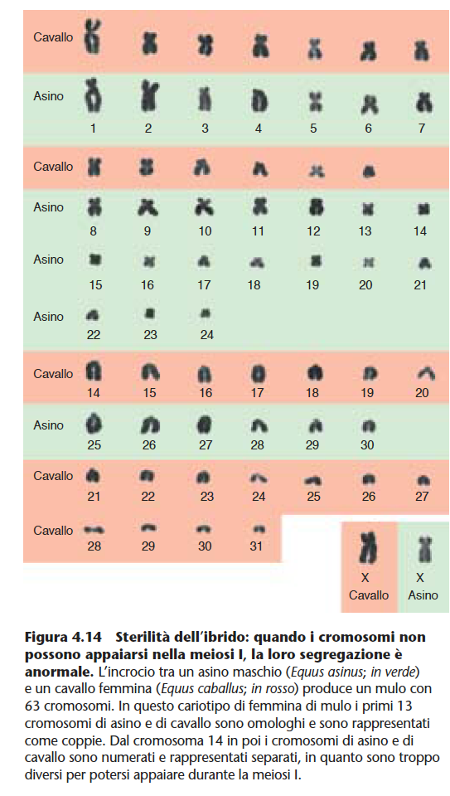

Slide 24
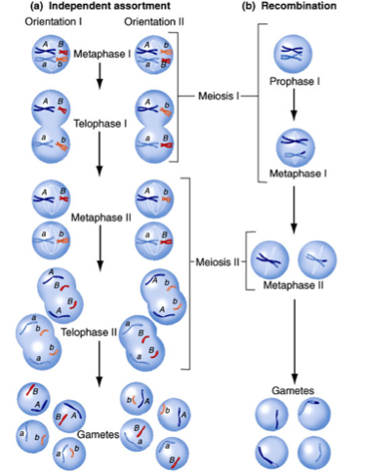
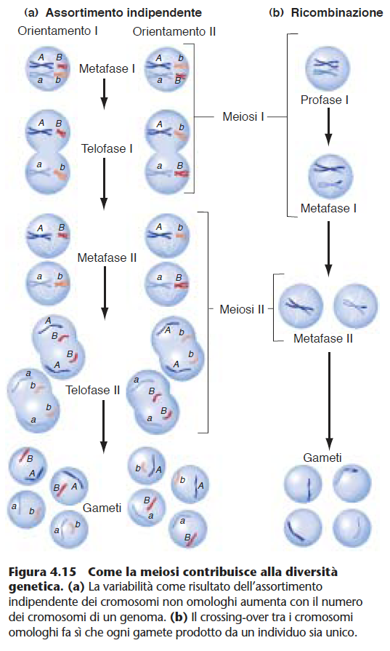
Riassumendo: il crossing-over crea nuove combinazioni rimescolando gli alleli presenti sullo stesso cromosoma, mentre la distribuzione casuale dei cromosomi materni e paterni determina nuove combinazioni rimescolando gli alleli portati da cromosomi diversi. Questi due processi insieme riescono a spiegare la straordinaria quantità di variabilità genetica che si manifesta nelle cellule dopo la meiosi.

Slide 25
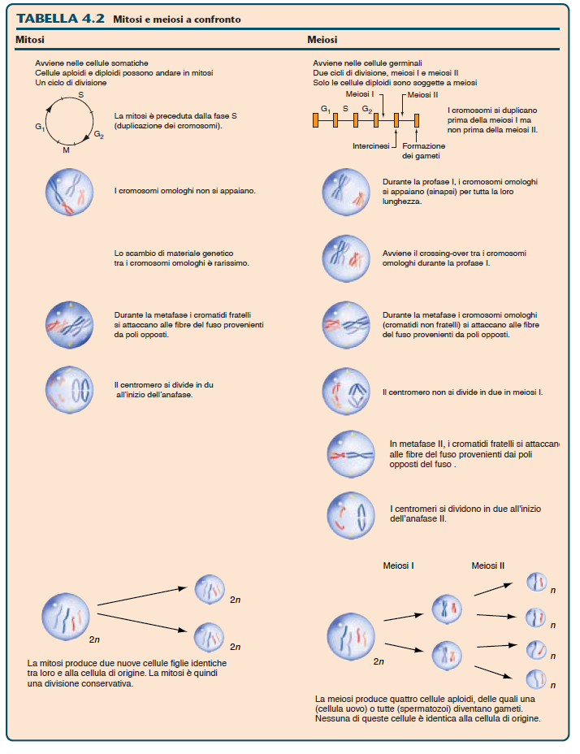

Slide 26
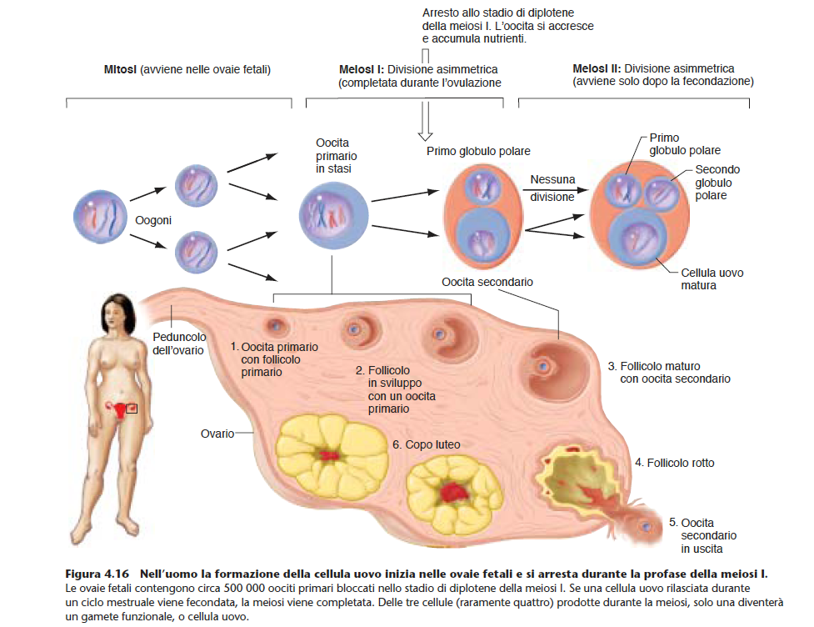
L’oogenesi nell’uomo: divisioni meiotiche
asimmetriche producono una cellula uovo
di grandi dimensioni

Slide 27
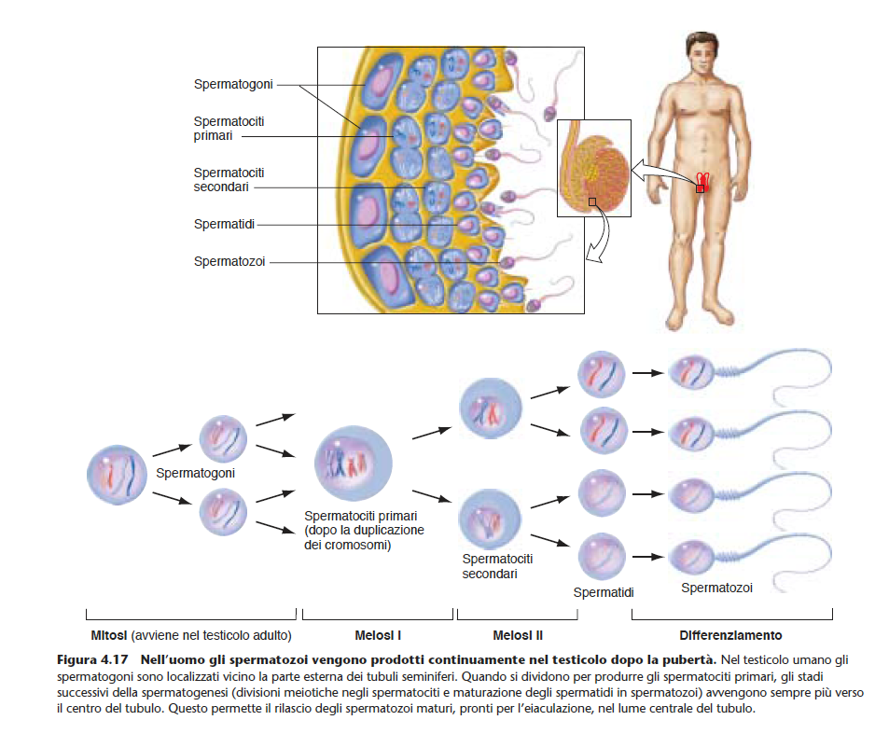
La spermatogenesi nell’uomo: divisioni meiotiche simmetriche producono quattro spermatozoi

Slide 28
Validazione della teoria
cromosomica
(1) l’eredità dei geni corrisponde all’eredità
dei cromosomi in ogni dettaglio
(2) la trasmissione di particolari cromosomi coincide con la trasmissione di caratteri specifici oltre quelli della determinazione del sesso.

Slide 29
Ipotesi di Sutton (1903)
1. Ogni cellula contiene due copie di ciascun tipo di cromosoma
e ci sono due copie di ciascun tipo di gene.
2. Il complemento cromosomico, come i geni di Mendel,
non mostra variazioni quando viene trasmesso dai genitori alla progenie.
3. Durante la meiosi, i cromosomi omologhi si appaiano e
poi si separano in gameti differenti così come gli alleli alternativi di ciascun gene segregano in gameti diversi
4. Le copie materne e paterne di ciascuna coppia cromosomica
si separano ai poli opposti del fuso a prescindere dalla segregazione di ogni altra coppia di omologhi, così come alleli alternativi di geni non associati assortiscono in maniera indipendente.
5. Durante la fecondazione il gruppo di cromosomi di una
cellula uovo si unisce con il gruppo dei cromosomi di uno spermatozoo incontrato a caso, così come gli alleli di un genitore si uniscono a caso con quelli provenienti dall’altro genitore.
6. In tutte le cellule che derivano dalla fecondazione di una
cellula uovo, metà dei cromosomi e metà dei geni sono di
origine materna, l’altra metà di origine paterna

Slide 30
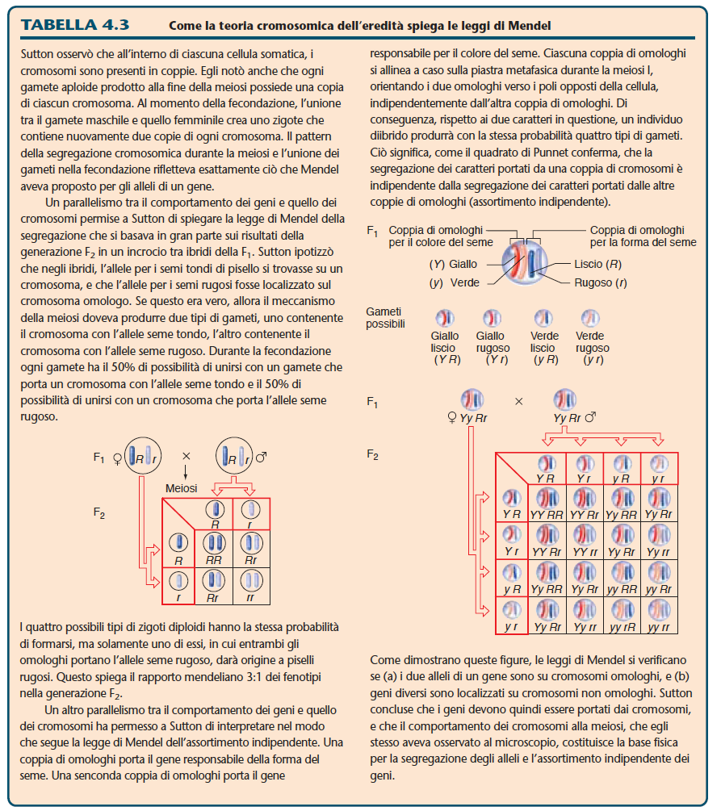

Slide 31
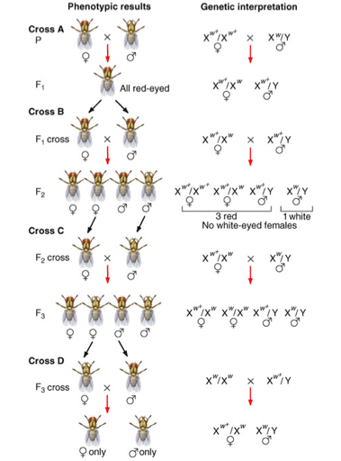
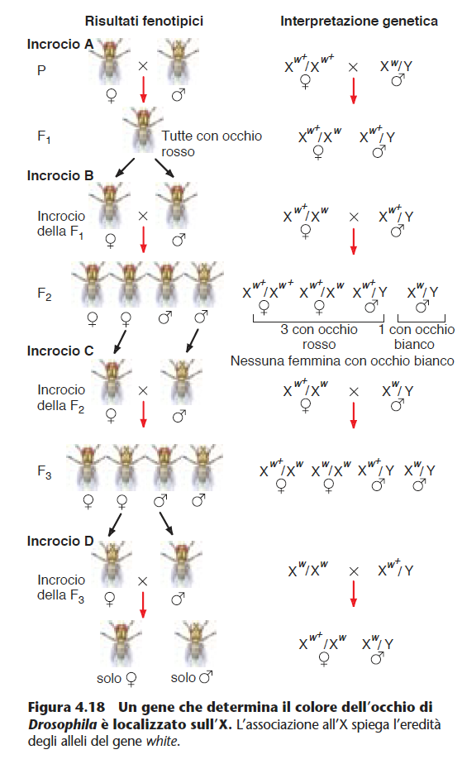
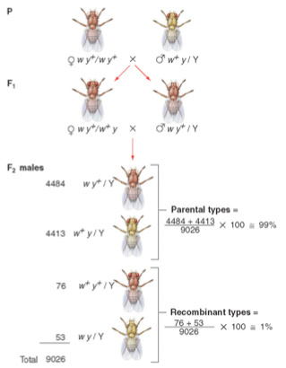

Slide 32
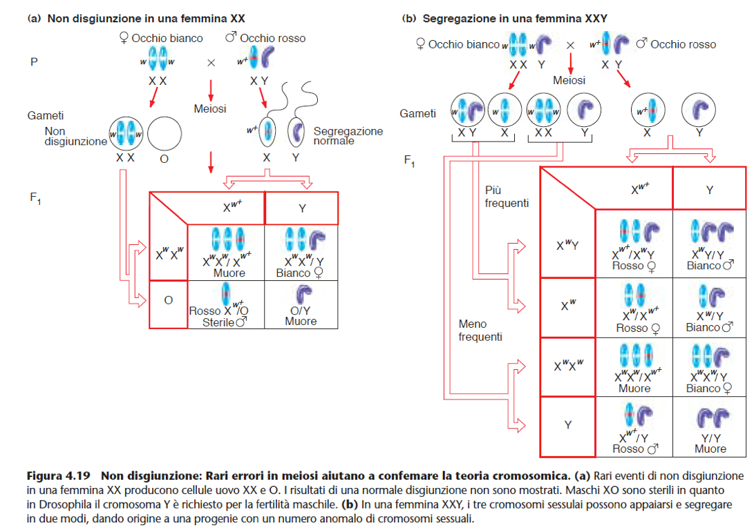
L’analisi dei rari errori della meiosi ha fornito un ulteriore sostegno alla teoria cromosomica

Slide 33
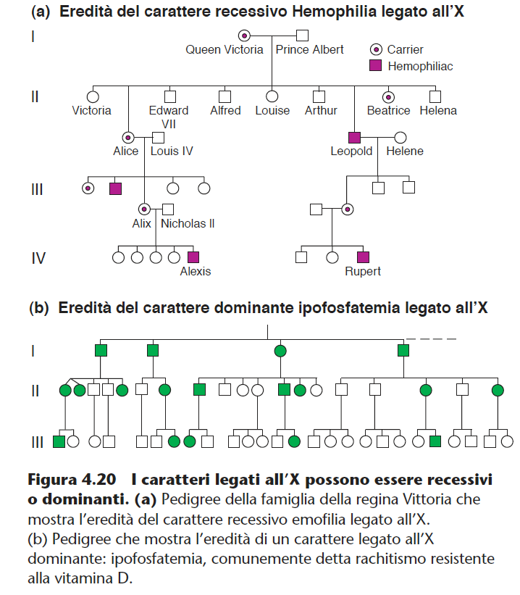
I caratteri associati ai cromosomi X e Y nell’uomo sono identificati mediante l’analisi dei pedigree
1. Il carattere si manifesta più frequentemente nei maschi che nelle femmine
2. La mutazione e il carattere non vengono mai trasmessi dal padre al figlio poiché i figli ricevono dai propri padri solo il cromosoma Y.
3. Un maschio malato, invece, trasmette la mutazione associata all’X a tutte le sue figlie, che si comportano da portatori eterozigoti senza manifestare il carattere, ma trasmettendolo alla loro progenie.
4. In questo modo, il carattere spesso salta una generazione, dato che la mutazione viene trasmessa dal nonno, tramite
una figlia portatrice, al nipote maschio.
5. Il solo modo in cui il carattere può comparire nelle generazioni successive è quando la sorella di un maschio ma-lato è portatrice. In tal caso, metà dei suoi figli maschi mostreranno il carattere.

